Slide 1
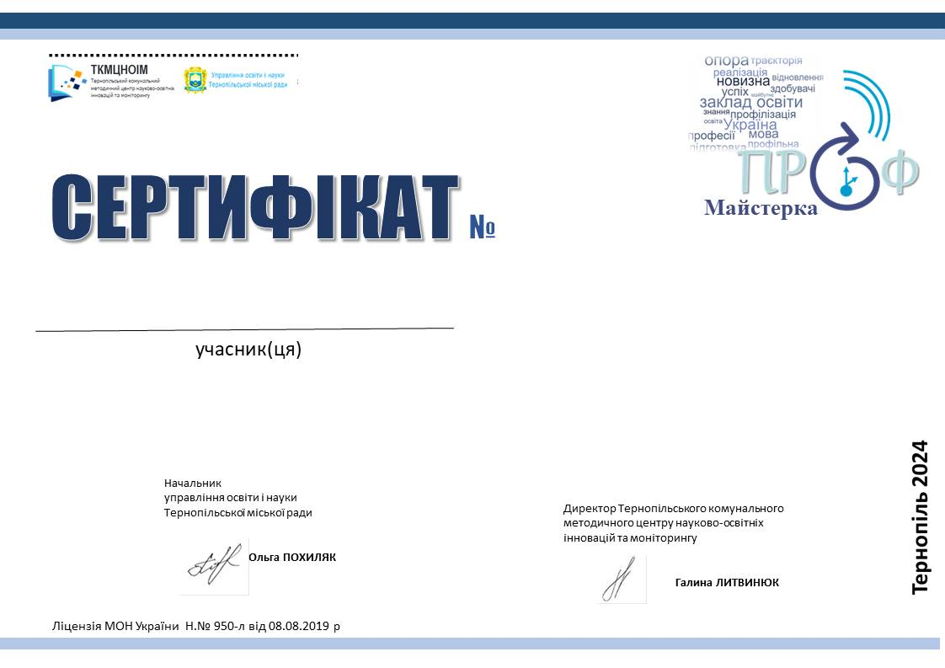
ГЛ 23-24/01
Колісник Ірина
заходів для вчителів української мови й літератури
в межах навчально-методичного профільного маршруту
«ФОРМУВАННЯ АКАДЕМІЧНИХ ЛІЦЕЇВ В УМОВАХ НУШ» (2 год)

Slide 2
ГЛ 23-24/02
Горішна Галина
заходів для вчителів української мови й літератури
в межах навчально-методичного профільного маршруту
«ФОРМУВАННЯ АКАДЕМІЧНИХ ЛІЦЕЇВ В УМОВАХ НУШ» (2 год)

Slide 3
ГЛ 23-24/03
Зарихта Ольга
заходів для вчителів української мови й літератури
в межах навчально-методичного профільного маршруту
«ФОРМУВАННЯ АКАДЕМІЧНИХ ЛІЦЕЇВ В УМОВАХ НУШ» (2 год)

Slide 4
ГЛ 23-24/04
Зуляк Галина
заходів для вчителів української мови й літератури
в межах навчально-методичного профільного маршруту
«ФОРМУВАННЯ АКАДЕМІЧНИХ ЛІЦЕЇВ В УМОВАХ НУШ» (2 год)

Slide 5
ГЛ 23-24/05
Нікуліна Вікторія
заходів для вчителів української мови й літератури
в межах навчально-методичного профільного маршруту
«ФОРМУВАННЯ АКАДЕМІЧНИХ ЛІЦЕЇВ В УМОВАХ НУШ» (2 год)

Slide 6
ГЛ 23-24/06
Кунцьо Надія
заходів для вчителів української мови й літератури
в межах навчально-методичного профільного маршруту
«ФОРМУВАННЯ АКАДЕМІЧНИХ ЛІЦЕЇВ В УМОВАХ НУШ» (2 год)

Slide 7
ГЛ 23-24/07
Марусин Галина
заходів для вчителів української мови й літератури
в межах навчально-методичного профільного маршруту
«ФОРМУВАННЯ АКАДЕМІЧНИХ ЛІЦЕЇВ В УМОВАХ НУШ» (2 год)

Slide 8
ГЛ 23-24/08
Чіпак Юлія
заходів для вчителів української мови й літератури
в межах навчально-методичного профільного маршруту
«ФОРМУВАННЯ АКАДЕМІЧНИХ ЛІЦЕЇВ В УМОВАХ НУШ» (2 год)

Slide 9
ГЛ 23-24/09
Заруба Василина
заходів для вчителів української мови й літератури
в межах навчально-методичного профільного маршруту
«ФОРМУВАННЯ АКАДЕМІЧНИХ ЛІЦЕЇВ В УМОВАХ НУШ» (2 год)

Slide 10
ГЛ 23-24/10
Сагайдак Вероніка
заходів для вчителів української мови й літератури
в межах навчально-методичного профільного маршруту
«ФОРМУВАННЯ АКАДЕМІЧНИХ ЛІЦЕЇВ В УМОВАХ НУШ» (2 год)

Slide 11
ГЛ 23-24/11
Семенець Галина
заходів для вчителів української мови й літератури
в межах навчально-методичного профільного маршруту
«ФОРМУВАННЯ АКАДЕМІЧНИХ ЛІЦЕЇВ В УМОВАХ НУШ» (2 год)

Slide 12
ГЛ 23-24/12
Шиманська Валентина
заходів для вчителів української мови й літератури
в межах навчально-методичного профільного маршруту
«ФОРМУВАННЯ АКАДЕМІЧНИХ ЛІЦЕЇВ В УМОВАХ НУШ» (2 год)

Slide 13
ГЛ 23-24/14
Лотоцька Наталія
заходів для вчителів української мови й літератури
в межах навчально-методичного профільного маршруту
«ФОРМУВАННЯ АКАДЕМІЧНИХ ЛІЦЕЇВ В УМОВАХ НУШ» (2 год)

Slide 14
ГЛ 23-24/13
Халімон Марія
заходів для вчителів української мови й літератури
в межах навчально-методичного профільного маршруту
«ФОРМУВАННЯ АКАДЕМІЧНИХ ЛІЦЕЇВ В УМОВАХ НУШ» (2 год)

Slide 15
ГЛ 23-24/15
Рачинська Галина
заходів для вчителів української мови й літератури
в межах навчально-методичного профільного маршруту
«ФОРМУВАННЯ АКАДЕМІЧНИХ ЛІЦЕЇВ В УМОВАХ НУШ» (2 год)

Slide 16
ГЛ 23-24/16
Луканюк Марія
заходів для вчителів української мови й літератури
в межах навчально-методичного профільного маршруту
«ФОРМУВАННЯ АКАДЕМІЧНИХ ЛІЦЕЇВ В УМОВАХ НУШ» (2 год)

Slide 17
ГЛ 23-24/17
Михайлів Петро
заходів для вчителів української мови й літератури
в межах навчально-методичного профільного маршруту
«ФОРМУВАННЯ АКАДЕМІЧНИХ ЛІЦЕЇВ В УМОВАХ НУШ» (2 год)

Slide 18
ГЛ 23-24/18
Огороднік Руслана
заходів для вчителів української мови й літератури
в межах навчально-методичного профільного маршруту
«ФОРМУВАННЯ АКАДЕМІЧНИХ ЛІЦЕЇВ В УМОВАХ НУШ» (2 год)

Slide 19
ГЛ 23-24/19
Копитко Віта
заходів для вчителів української мови й літератури
в межах навчально-методичного профільного маршруту
«ФОРМУВАННЯ АКАДЕМІЧНИХ ЛІЦЕЇВ В УМОВАХ НУШ» (2 год)

Slide 20
ГЛ 23-24/20
Петриця Любов
заходів для вчителів української мови й літератури
в межах навчально-методичного профільного маршруту
«ФОРМУВАННЯ АКАДЕМІЧНИХ ЛІЦЕЇВ В УМОВАХ НУШ» (2 год)

Slide 21
ГЛ 23-24/21
Ярославська В.М.
заходів для вчителів української мови й літератури
в межах навчально-методичного профільного маршруту
«ФОРМУВАННЯ АКАДЕМІЧНИХ ЛІЦЕЇВ В УМОВАХ НУШ» (2 год)

Slide 22
ГЛ 23-24/22
Басіста Ольга
заходів для вчителів української мови й літератури
в межах навчально-методичного профільного маршруту
«ФОРМУВАННЯ АКАДЕМІЧНИХ ЛІЦЕЇВ В УМОВАХ НУШ» (2 год)

Slide 23
ГЛ 23-24/23
Кадило Людмила
заходів для вчителів української мови й літератури
в межах навчально-методичного профільного маршруту
«ФОРМУВАННЯ АКАДЕМІЧНИХ ЛІЦЕЇВ В УМОВАХ НУШ» (2 год)

Slide 24
ГЛ 23-24/24
Григор’єва Лариса
заходів для вчителів української мови й літератури
в межах навчально-методичного профільного маршруту
«ФОРМУВАННЯ АКАДЕМІЧНИХ ЛІЦЕЇВ В УМОВАХ НУШ» (2 год)

Slide 25
ГЛ 23-24/25
Кавецька Світлана
заходів для вчителів української мови й літератури
в межах навчально-методичного профільного маршруту
«ФОРМУВАННЯ АКАДЕМІЧНИХ ЛІЦЕЇВ В УМОВАХ НУШ» (2 год)

Slide 26
ГЛ 23-24/26
Парацій Лілія
заходів для вчителів української мови й літератури
в межах навчально-методичного профільного маршруту
«ФОРМУВАННЯ АКАДЕМІЧНИХ ЛІЦЕЇВ В УМОВАХ НУШ» (2 год)

Slide 27
ГЛ 23-24/27
Логіна Оксана
заходів для вчителів української мови й літератури
в межах навчально-методичного профільного маршруту
«ФОРМУВАННЯ АКАДЕМІЧНИХ ЛІЦЕЇВ В УМОВАХ НУШ» (4 год)

Slide 28
ГЛ 23-24/28
Гуцал Марія
заходів для вчителів української мови й літератури
в межах навчально-методичного профільного маршруту
«ФОРМУВАННЯ АКАДЕМІЧНИХ ЛІЦЕЇВ В УМОВАХ НУШ» (2 год)

Slide 29
ГЛ 23-24/29
Пиріг Ольга
заходів для вчителів української мови й літератури
в межах навчально-методичного профільного маршруту
«ФОРМУВАННЯ АКАДЕМІЧНИХ ЛІЦЕЇВ В УМОВАХ НУШ» (2 год)

Slide 30
ГЛ 23-24/30
Федунець Надія
заходів для вчителів української мови й літератури
в межах навчально-методичного профільного маршруту
«ФОРМУВАННЯ АКАДЕМІЧНИХ ЛІЦЕЇВ В УМОВАХ НУШ» (2 год)

Slide 31
ГЛ 23-24/31
Вовкун С.Б.
заходів для вчителів української мови й літератури
в межах навчально-методичного профільного маршруту
«ФОРМУВАННЯ АКАДЕМІЧНИХ ЛІЦЕЇВ В УМОВАХ НУШ» (2 год)

Slide 32
ГЛ 23-24/32
Василенко Лілія
заходів для вчителів української мови й літератури
в межах навчально-методичного профільного маршруту
«ФОРМУВАННЯ АКАДЕМІЧНИХ ЛІЦЕЇВ В УМОВАХ НУШ» (2 год)

Slide 33
ГЛ 23-24/33
Лилик Ірина
заходів для вчителів української мови й літератури
в межах навчально-методичного профільного маршруту
«ФОРМУВАННЯ АКАДЕМІЧНИХ ЛІЦЕЇВ В УМОВАХ НУШ» (4 год)

Slide 34
ГЛ 23-24/34
Сольник Наталія
заходів для вчителів української мови й літератури
в межах навчально-методичного профільного маршруту
«ФОРМУВАННЯ АКАДЕМІЧНИХ ЛІЦЕЇВ В УМОВАХ НУШ» (2 год)

Slide 35
ГЛ 23-24/35
Пенкальська Руслана
заходів для вчителів української мови й літератури
в межах навчально-методичного профільного маршруту
«ФОРМУВАННЯ АКАДЕМІЧНИХ ЛІЦЕЇВ В УМОВАХ НУШ» (2 год)

Slide 36
ГЛ 23-24/36
Качанова Ірина
заходів для вчителів української мови й літератури
в межах навчально-методичного профільного маршруту
«ФОРМУВАННЯ АКАДЕМІЧНИХ ЛІЦЕЇВ В УМОВАХ НУШ» (2 год)

Slide 37
ГЛ 23-24/37
Балящук Марія
заходів для вчителів української мови й літератури
в межах навчально-методичного профільного маршруту
«ФОРМУВАННЯ АКАДЕМІЧНИХ ЛІЦЕЇВ В УМОВАХ НУШ» (10 год)

Slide 38
ГЛ 23-24/38
Бондаренко А.С.
заходів для вчителів української мови й літератури
в межах навчально-методичного профільного маршруту
«ФОРМУВАННЯ АКАДЕМІЧНИХ ЛІЦЕЇВ В УМОВАХ НУШ» (2год)

Slide 39
ГЛ 23-24/39
Комащук Марія
заходів для вчителів української мови й літератури
в межах навчально-методичного профільного маршруту
«ФОРМУВАННЯ АКАДЕМІЧНИХ ЛІЦЕЇВ В УМОВАХ НУШ» (2год)

Slide 40
ГЛ 23-24/40
Левицька Тетяна
заходів для вчителів української мови й літератури
в межах навчально-методичного профільного маршруту
«ФОРМУВАННЯ АКАДЕМІЧНИХ ЛІЦЕЇВ В УМОВАХ НУШ» (2год)

Slide 41
ГЛ 23-24/41
Лабінська Марія
заходів для вчителів української мови й літератури
в межах навчально-методичного профільного маршруту
«ФОРМУВАННЯ АКАДЕМІЧНИХ ЛІЦЕЇВ В УМОВАХ НУШ» (2год)

Slide 42
ГЛ 23-24/42
Скушка Олеся
заходів для вчителів української мови й літератури
в межах навчально-методичного профільного маршруту
«ФОРМУВАННЯ АКАДЕМІЧНИХ ЛІЦЕЇВ В УМОВАХ НУШ» (2год)

Slide 43
ГЛ 23-24/43
Ходякова Тетяна
заходів для вчителів української мови й літератури
в межах навчально-методичного профільного маршруту
«ФОРМУВАННЯ АКАДЕМІЧНИХ ЛІЦЕЇВ В УМОВАХ НУШ» (2год)

Slide 44
ГЛ 23-24/44
Васильєва Світлана
заходів для вчителів української мови й літератури
в межах навчально-методичного профільного маршруту
«ФОРМУВАННЯ АКАДЕМІЧНИХ ЛІЦЕЇВ В УМОВАХ НУШ» (2год)

Slide 45
ГЛ 23-24/45
Назарко Надія
заходів для вчителів української мови й літератури
в межах навчально-методичного профільного маршруту
«ФОРМУВАННЯ АКАДЕМІЧНИХ ЛІЦЕЇВ В УМОВАХ НУШ» (2год)

Slide 46
ГЛ 23-24/46
Заяць Ірина
заходів для вчителів української мови й літератури
в межах навчально-методичного профільного маршруту
«ФОРМУВАННЯ АКАДЕМІЧНИХ ЛІЦЕЇВ В УМОВАХ НУШ» (2год)

Slide 47
ГЛ 23-24/47
Білінська Наталія
заходів для вчителів української мови й літератури
в межах навчально-методичного профільного маршруту
«ФОРМУВАННЯ АКАДЕМІЧНИХ ЛІЦЕЇВ В УМОВАХ НУШ» (2год)

Slide 48
ГЛ 23-24/48
Лопушинська Галина
заходів для вчителів української мови й літератури
в межах навчально-методичного профільного маршруту
«ФОРМУВАННЯ АКАДЕМІЧНИХ ЛІЦЕЇВ В УМОВАХ НУШ» (2год)

Slide 49
ГЛ 23-24/49
Сеньків Тарас
заходів для вчителів української мови й літератури
в межах навчально-методичного профільного маршруту
«ФОРМУВАННЯ АКАДЕМІЧНИХ ЛІЦЕЇВ В УМОВАХ НУШ» (2год)

Slide 50
ГЛ 23-24/50
Простакова Наталя
заходів для вчителів української мови й літератури
в межах навчально-методичного профільного маршруту
«ФОРМУВАННЯ АКАДЕМІЧНИХ ЛІЦЕЇВ В УМОВАХ НУШ» (2год)

Slide 51
ГЛ 23-24/51
Когут Валентина
заходів для вчителів української мови й літератури
в межах навчально-методичного профільного маршруту
«ФОРМУВАННЯ АКАДЕМІЧНИХ ЛІЦЕЇВ В УМОВАХ НУШ» (2год)

Slide 52
ГЛ 23-24/52
Плечунь Юлія
заходів для вчителів української мови й літератури
в межах навчально-методичного профільного маршруту
«ФОРМУВАННЯ АКАДЕМІЧНИХ ЛІЦЕЇВ В УМОВАХ НУШ» (4 год)

Slide 53
ГЛ 23-24/53
Вороняк Тетяна
заходів для вчителів української мови й літератури
в межах навчально-методичного профільного маршруту
«ФОРМУВАННЯ АКАДЕМІЧНИХ ЛІЦЕЇВ В УМОВАХ НУШ» (2год)

Slide 54
ГЛ 23-24/54
Ситар Леся
заходів для вчителів української мови й літератури
в межах навчально-методичного профільного маршруту
«ФОРМУВАННЯ АКАДЕМІЧНИХ ЛІЦЕЇВ В УМОВАХ НУШ» (2год)

Slide 55
ГЛ 23-24/55
Ваврик Ольга
заходів для вчителів української мови й літератури
в межах навчально-методичного профільного маршруту
«ФОРМУВАННЯ АКАДЕМІЧНИХ ЛІЦЕЇВ В УМОВАХ НУШ» (4 год)

Slide 56
ГЛ 23-24/56
Підручняк Ольга
заходів для вчителів української мови й літератури
в межах навчально-методичного профільного маршруту
«ФОРМУВАННЯ АКАДЕМІЧНИХ ЛІЦЕЇВ В УМОВАХ НУШ» (2год)

Slide 57
ГЛ 23-24/57
Галатюк Ольга
заходів для вчителів української мови й літератури
в межах навчально-методичного профільного маршруту
«ФОРМУВАННЯ АКАДЕМІЧНИХ ЛІЦЕЇВ В УМОВАХ НУШ» (2год)

Slide 58
ГЛ 23-24/58
Чортик Ольга
заходів для вчителів української мови й літератури
в межах навчально-методичного профільного маршруту
«ФОРМУВАННЯ АКАДЕМІЧНИХ ЛІЦЕЇВ В УМОВАХ НУШ» (2год)

Slide 59
ГЛ 23-24/59
Мельничук Лілія
заходів для вчителів української мови й літератури
в межах навчально-методичного профільного маршруту
«ФОРМУВАННЯ АКАДЕМІЧНИХ ЛІЦЕЇВ В УМОВАХ НУШ» (2год)

Slide 60
ГЛ 23-24/60
Глинська Марина
заходів для вчителів української мови й літератури
в межах навчально-методичного профільного маршруту
«ФОРМУВАННЯ АКАДЕМІЧНИХ ЛІЦЕЇВ В УМОВАХ НУШ» (2год)

Slide 61
ГЛ 23-24/61
Заставна Ольга
заходів для вчителів української мови й літератури
в межах навчально-методичного профільного маршруту
«ФОРМУВАННЯ АКАДЕМІЧНИХ ЛІЦЕЇВ В УМОВАХ НУШ» (2год)

